Slide 1
L’Azienda
(personalizzare con logo aziendale e nome del relatore aziendale)

Slide 2
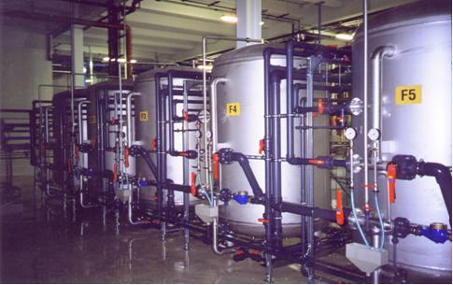




capitale
impianti
materie prime
+
=
VALORE AGGIUNTO
Nell’azienda l’imprenditore investe denaro, acquistando le risorse di produzione. Il lavoro , utilizzando strutture, impianti, tecnologie e strumenti, produce un risultato il cui valore è – nel tempo – superiore al costo dei fattori di produzione
lavoro

Slide 3


L’imprenditore assume un rischio, perché la remunerazione del capitale dipende dalla capacità dell’azienda di consolidarsi e svilupparsi in un mercato competitivo, caratterizzato da continui cambiamenti
L’attività dell’azienda deve perciò produrre un ricavo che permetta di coprire il costo del lavoro e delle materie prime, di ammortizzare gli investimenti e di remunerare il capitale

Slide 4


L’utile, cioè la quota del ricavato che remunera il capitale, è un obiettivo importante: ma più importante che chiudere in attivo un singolo esercizio è garantirsi un risultato positivo nel tempo
I più importanti obiettivi aziendali sono perciò:
Migliorare il proprio posizionamento sul mercato
Fidelizzare i clienti
Consolidare la situazione patrimoniale
Valorizzare le risorse professionali
Rinnovare le dotazioni tecnologiche
Migliorare e innovare prodotti o servizi offerti al mercato

Slide 5

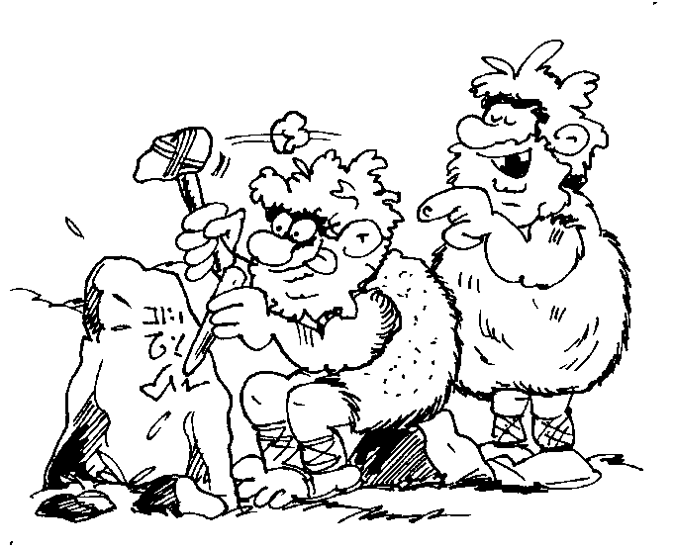
I principali mercati su cui opera l’azienda
Il settore di attività
Principali prodotti e prodotti leader
DA PERSONALIZZARE
La storia dell’azienda: come è nata, come è cresciuta e si è diversificata
Le scelte fatte dalle sue persone
Le alleanze con altre imprese
I rapporti con il territorio
Le crisi e come sono state affrontate

Slide 6
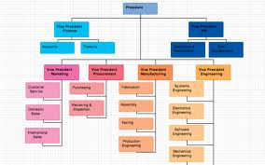
Per raggiungere i suoi obiettivi l’azienda si dà un’organizzazione, che può essere più o meno complessa a seconda delle dimensioni, del tipo di produzione, delle soluzioni tecnologiche adottate, dei mercati in cui opera, delle convinzioni dell’imprenditore…
DA PERSONALIZZARE
L’organizzazione cambia frequentemente nel tempo, per rispondere alle nuove esigenze produttive o al mutare delle strategie aziendali

